Slide 1
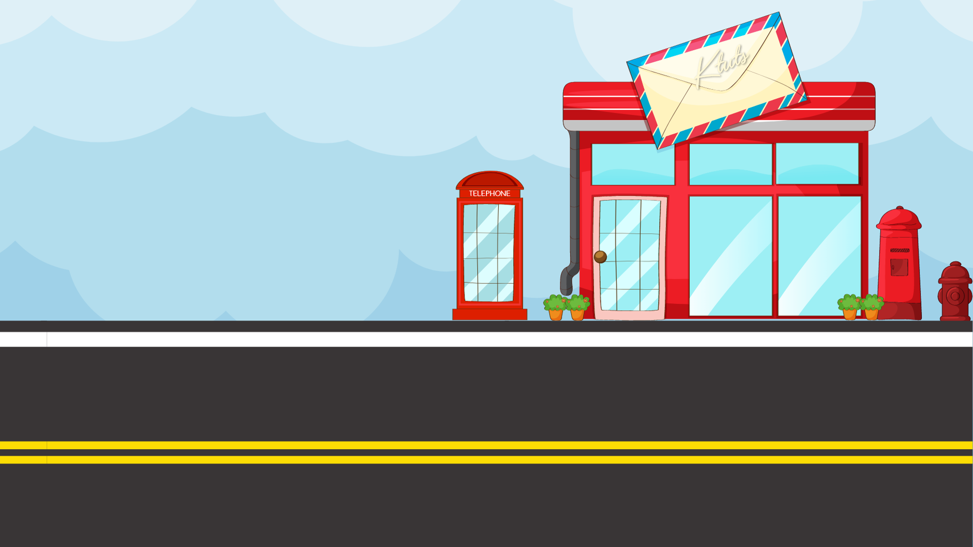




Slide 2
KHỞI ĐỘNG

Slide 3

Người ta đến bưu điện để làm gì?
Em hãy chọn những hoạt động
thường diễn ra tại bưu điện.
gửi thư
mua quà
nhận tiền
nộp tiền điện
gọi điện
bán rau
nhận thư
tiêm ngừa
gửi hàng hoá

Slide 4
Em hãy chọn những hoạt động
thường diễn ra tại bưu điện.
gửi thư
nhận tiền
nộp tiền điện
gọi điện
nhận thư
gửi hàng hoá

Slide 5
LUYỆN TẬP

Slide 6
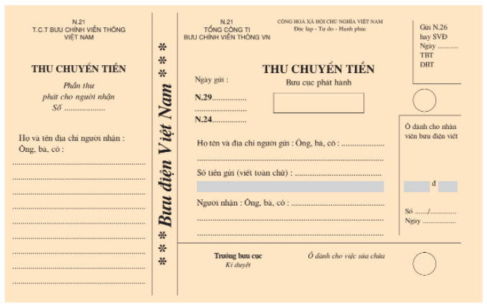
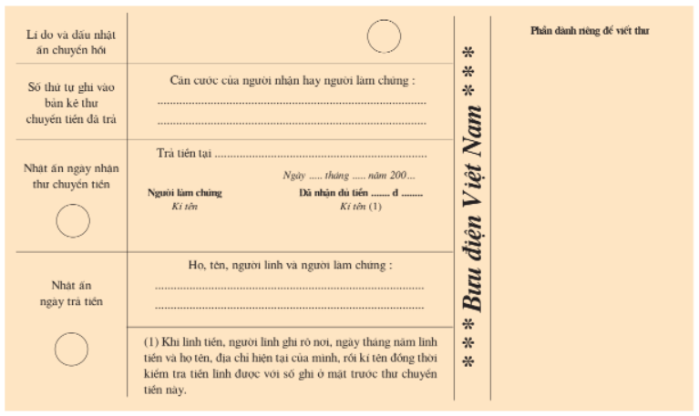
Câu 1. Em cùng mẹ ra bưu điện gửi tiền về quê biếu bà. Hãy giúp mẹ điền những điều cần thiết vào mẫu Thư chuyển tiền dưới đây:

Slide 7
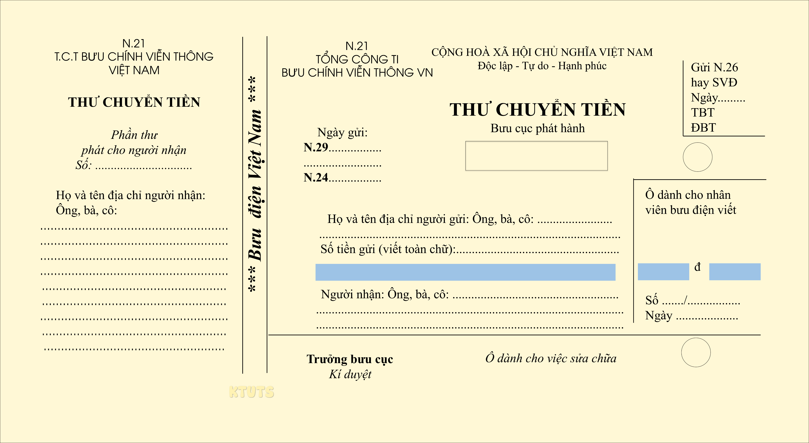
Câu 1. Em cùng mẹ ra bưu điện gửi tiền về quê biếu bà. Hãy giúp mẹ điền những điều cần thiết vào mẫu Thư chuyển tiền dưới đây:
Bà Trịnh Thảo Thu
Số nhà 99, Tân Minh, Hàm Tân, Bình Thuận
Cô Hoàng Thạch Thảo - 88 , Cao Đạt, P.8, Q.5, TP. HCM
Năm triệu đồng chẵn
5.000.000 đ
Bà Trịnh Thảo Thu

Slide 8
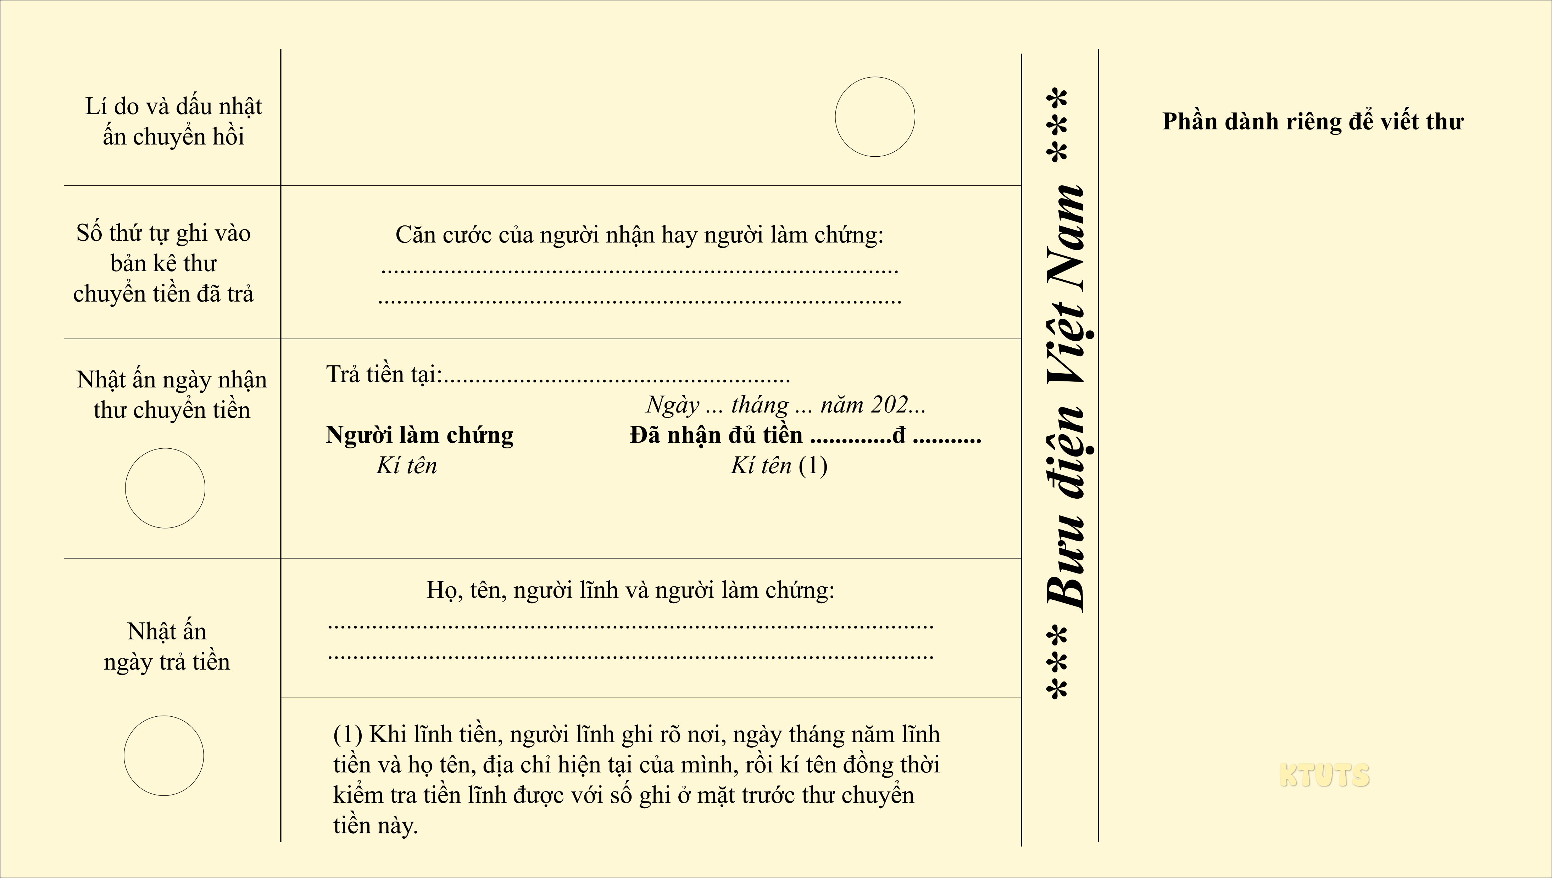
Câu 1. Em cùng mẹ ra bưu điện gửi tiền về quê biếu bà. Hãy giúp mẹ điền những điều cần thiết vào mẫu Thư chuyển tiền dưới đây:
Mẹ kính mến!
Mẹ có khoẻ không ạ?
Nhân dịp sinh nhật lần thứ 60 của mẹ, gia đình con kính gửi mẹ chút tiền để mẹ tiêu dùng theo sở thích.
Cuối tháng chúng con sẽ về thăm mẹ.
Kính chúc mẹ nhiều sức khoẻ. Chúng con yêu mẹ.
Con gái của mẹ:
Thạch Thảo.

Slide 9
Người nhận cần viết tên mình, địa chỉ của mình, chữ kí của mình để trả lại bưu điện đồng thời phải xuất trình căn cước công dân để nhận tiền.
Câu 2. Theo em khi nhận được tiền kèm theo thư chuyển tiền trên, người nhận cần viết những gì vào bức thư để trả lại bưu điện.
Mẹ kính mến!
Mẹ có khoẻ không ạ?
Nhân dịp sinh nhật lần thứ 60 của mẹ, gia đình con kính gửi mẹ chút tiền để mẹ tiêu dùng theo sở thích.
Cuối tháng chúng con sẽ về thăm mẹ.
Kính chúc mẹ nhiều sức khoẻ. Chúng con yêu mẹ.
Con gái của mẹ:
Thạch Thảo.
Bà Trịnh Thảo Thu
CCCD: 060 123 456 880
Bưu điện Tân Minh
4
5
2
5000000
Hoà
Thu
Nguyễn Hoà
Trịnh Thảo Thu
Người lĩnh: Trịnh Thảo Thu
Người làm chứng: Nguyễn Hoà

Slide 10
DẶN DÒ

Slide 11
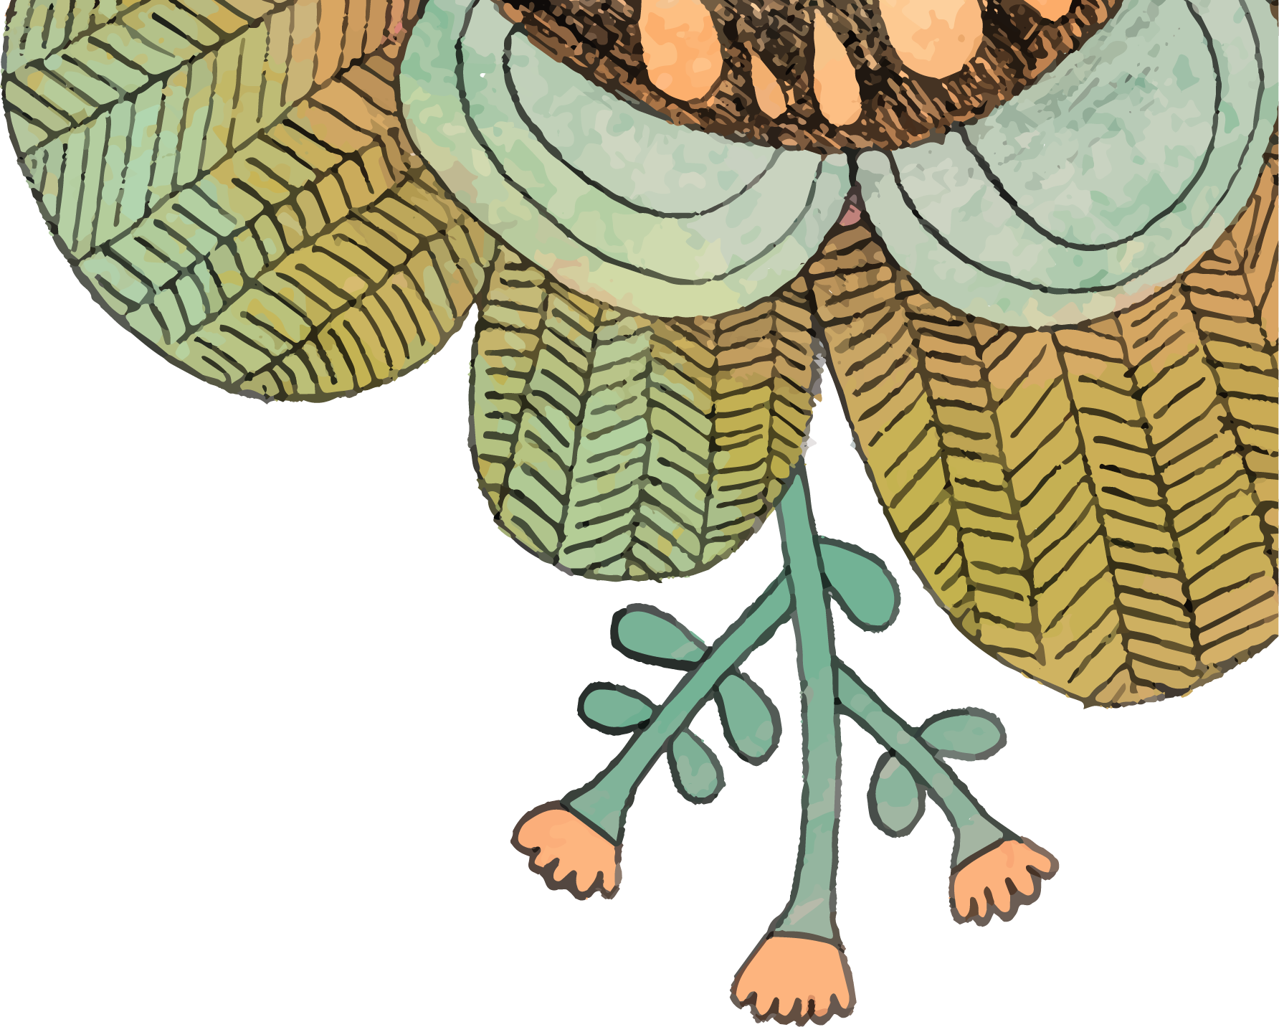

Xem lại bài.
Sưu tầm thêm một số mẫu giấy cần thiết, thường sử dụng tại bưu điện.
Chuẩn bị bài sau.

Slide 12
Tạm biệt!
Chúc em học tốt!

